Slide 1
Arhitekturni vzorci aplikacij v Azure
Damir Arh, Razum d.o.o.
Microsoft MVP
@DamirArh

Slide 2


Izbira prave arhitekture
Večnivojska arhitektura
Mikrostoritve

Slide 3




Večnivojska arhitektura
Podatkovni vir
Aplikacijski strežnik
Odjemalci

Slide 4
Aplikacijski strežnik
Sestavljen iz več modulov / komponent
Dostop do podatkov
Poslovna logika
Programski vmesniki - API
(Spletni vmesnik)
Skupen proces
Monolitna arhitektura

Slide 5
Slabosti monolitne arhitekture
Kompleksno dodajanje novih funkcionalnosti
Težavno vzporedno delo več ekip
Zahtevno vpeljevanje novih tehnologij
Zamudno in dolgotrajno testiranje
Morebitne napake vplivajo na celotno aplikacijo
Počasen zagon aplikacije zaradi velikosti
Vire je mogoče dodeljevati le aplikaciji kot celoti
Skrbno načrtovane redkejše ročne posodobitve

Slide 6
Mikrostoritvena arhitektura
Podatkovni vir
Aplikacijski strežnik
Odjemalci

Slide 7
Ločene podatkovne shrambe
Podatkovni vir
Aplikacijski strežnik
Odjemalci

Slide 8
API prehod
Podatkovni vir
Aplikacijski strežnik
API prehod
Odjemalci

Slide 9
Prednosti mikrostoritev
Nove funkcionalnosti se lahko dodajo kot nove storitve
Posamezne storitve lahko razvijajo ločene ekipe
Storitve lahko uporabljajo različne tehnologije
Manj funkcionalnosti v posamezni storitvi olajša testiranje
Kljub napaki v eni storitvi, preostale še naprej delujejo
Hitrejši zagon storitev zaradi manjšega obsega
Vsaki storitvi je mogoče neodvisno dodeljevati vire
Nameščanje in posodabljanje posamezne storitve je neodvisno od ostalih

Slide 10
Slabosti mikrostoritev
Potencialna nedosegljivost posameznih storitev
Večja latenca pri klicih med storitvami
Porazdeljeno shranjevanje podatkov prek več storitev
Težavno integracijsko testiranje prek več storitev
Zahtevna koordinacija sprememb, ki vključujejo več storitev
Kompleksno nameščanje in konfiguriranje storitev

Slide 11
S kompleksnostjo pada produktivnost

Slide 12
Začetek razvoja z monolitom
Morda prehod na mikrostoritve ne bo potreben
Začetek razvoja monolita je hitrejši
Modularna arhitektura znotraj monolita
Predstavlja osnovo za kasnejšo delitev v mikrostoritve
Naknadno spreminjanje delitve lažje kot pri mikrostoritvah

Slide 13
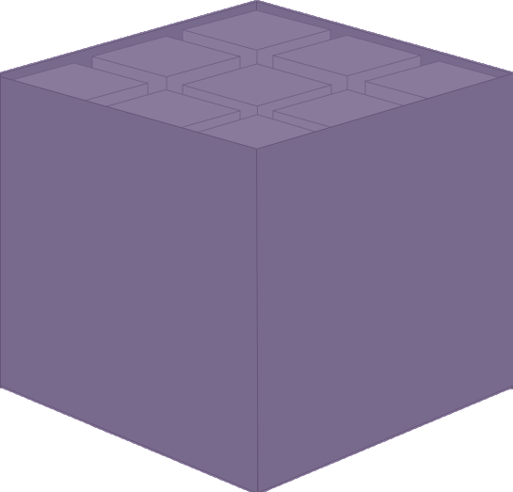
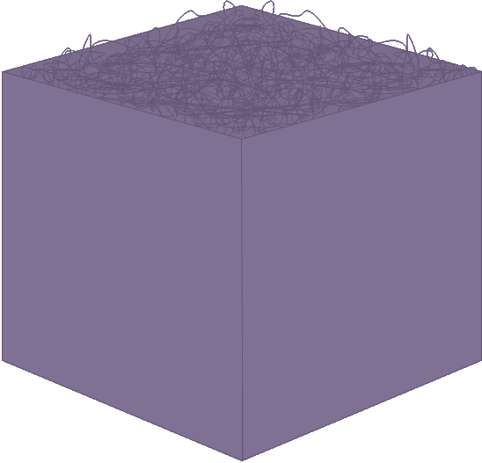
Ne gre vedno vse po načrtih
Upanje
Realnost

Slide 14
Začetek razvoja z mikrostoritvami
Modularnost brez zanašanja na disciplino
Modularnost v monolitu ni nujno zadostna
Souporaba skupnih modelov
Zanašanje na skupno podatkovno zbirko
Obstoječa komunikacija med moduli ni prenosljiva na mikrostoritve
Vpeljava ključnih praks že na začetku projekta
Hitro pripravljanje novih strežnikov (provisioning)
Spremljanje delovanja storitev (health)
Avtomatizirano nameščanje novih verzij storitev (CI/CD)

Slide 15
Monolit ali mikrostoritve
Ni preprostega odgovora
Odvisno od kompleksnosti produkta
Odvisno od izkušenj ekipe
Osnovno vodilo
Preproste aplikacije so lahko monoliti
Mikrostoritve, kadar obseg upravičuje dodatno kompleksnost
Modularen monolit kot vmesna pot
Oblika gostovanja ni ključnega pomena

Slide 16
Gostovanje v Microsoft Azure
Monolit
Mikrostoritve
Azure Virtual Machines
Azure App Service
Azure Service Fabric (Mesh)
Azure Kubernetes Service
Azure DevOps Services
Azure API Management

Slide 17
Gostovanje na lastnih strežnikih
Monolit
Mikrostoritve
Fizični strežniki
Navidezni strežniki
Service Fabric
Kubernetes
Azure DevOps Server
TeamCity
Octopus Deploy
(Azure API Management)
Akana API Gateway
TIBCO Mashery

